Slide 1
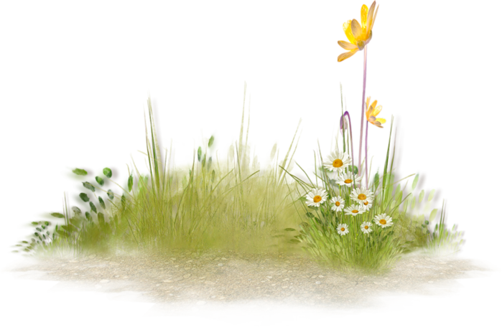
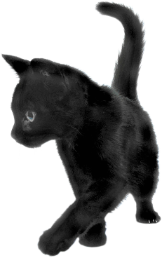
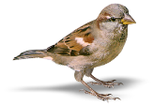
Семь воробышек уселись на грядке,
Щебечут и что-то клюют без оглядки.
Котище-хитрюга внезапно подкрался.
Мигом схватил одного и умчался.
Вот как опасно клевать без оглядки!
Сколько теперь их осталось на грядке?

Slide 2
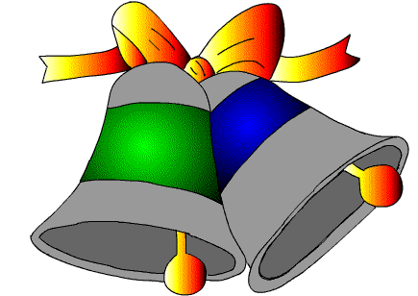
РУССКИЙ
ЯЗЫК

Slide 4
